Slide 1
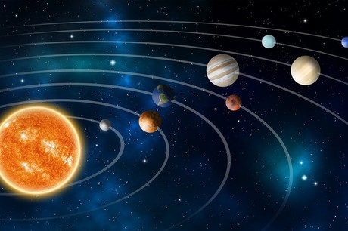
Hãy quan sát những bức hình sau và cho biết những bức hình đó nhắc đến một lĩnh vực khoa học nào hiện nay

Slide 2
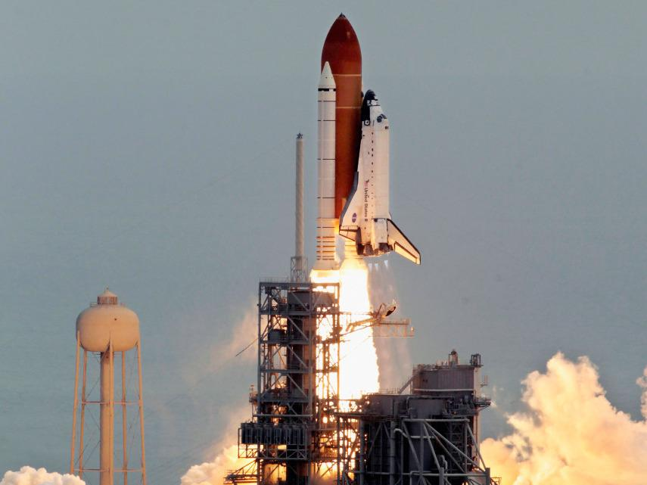

Slide 3
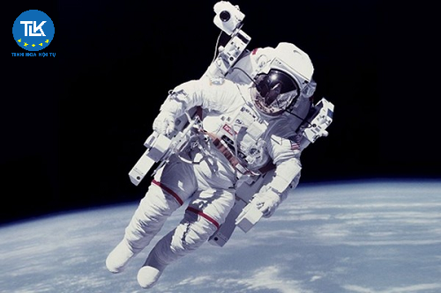

Slide 4
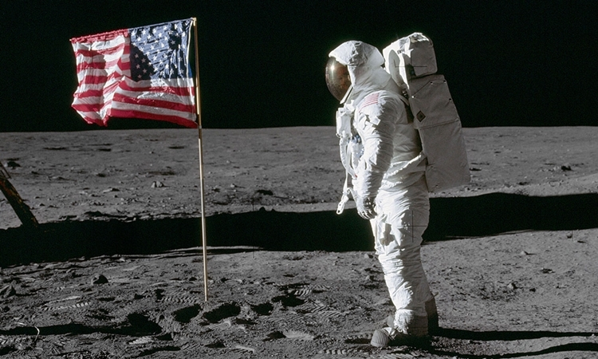

Slide 5
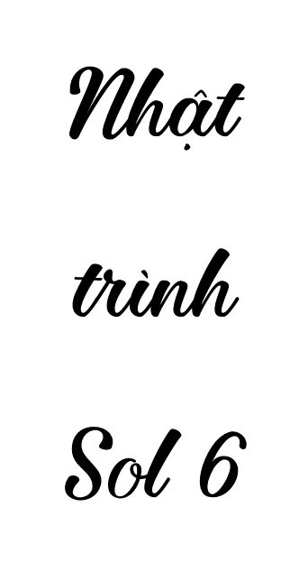
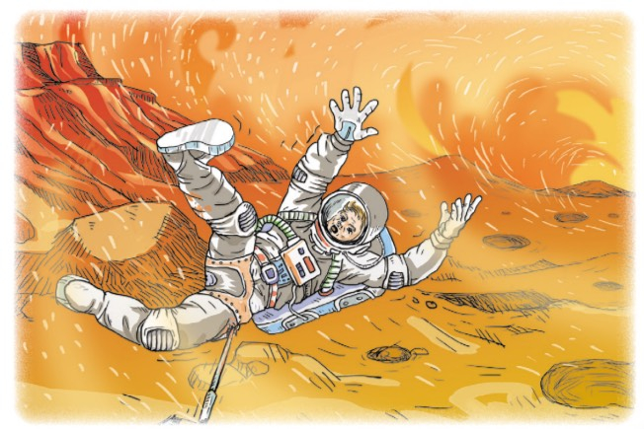
EN-ĐI UYA
Notes:
Giáo án của Thảo Nguyên 0979818956

Slide 6
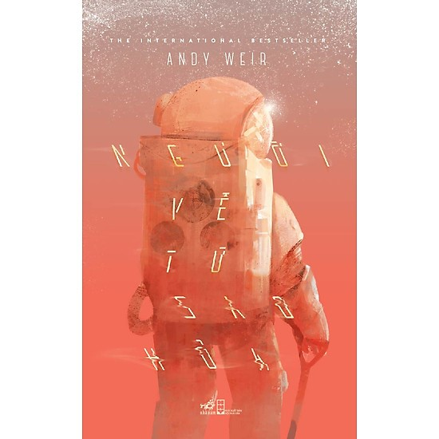
I
ĐỌC- TÌM HIỂU CHUNG
Tác giả
Tác phẩm
II
TÌM HIỂU CHI TIẾT
  Hoàn cảnh của nhận vật Mác trên sao Hỏa
  2. Cách đối diện với khó khăn của Mác
  3. Các chi tiết đặc sắc
III
TỔNG KẾT
  Nghệ thuật
  Nội dung
Notes:
Giáo án của Thảo Nguyên 0979818956

Slide 7
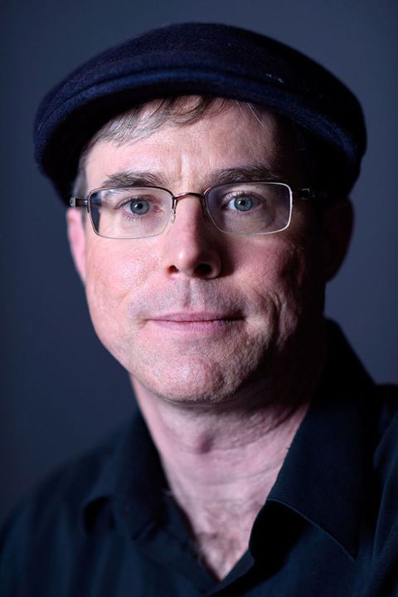
I
ĐỌC- TÌM HIỂU CHUNG
Tên thật: Andy Weir, sinh ngày 16-6-1972
1
Tác giả
Quê : Mỹ
Là con trai của một người mẹ kỹ sư và một người cha là nhà vật lý
- Có cuốn tiểu thuyết đầu tay vào năm 2011, The Martian, sau đó được chuyển thể thành phim.
Ông đã nhận được giải John W. Campbell cho Nhà văn mới xuất sắc nhất vào năm 2016
Notes:
Giáo án của Thảo Nguyên 0979818956

Slide 8

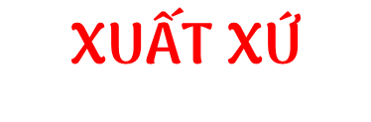
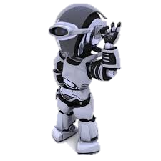
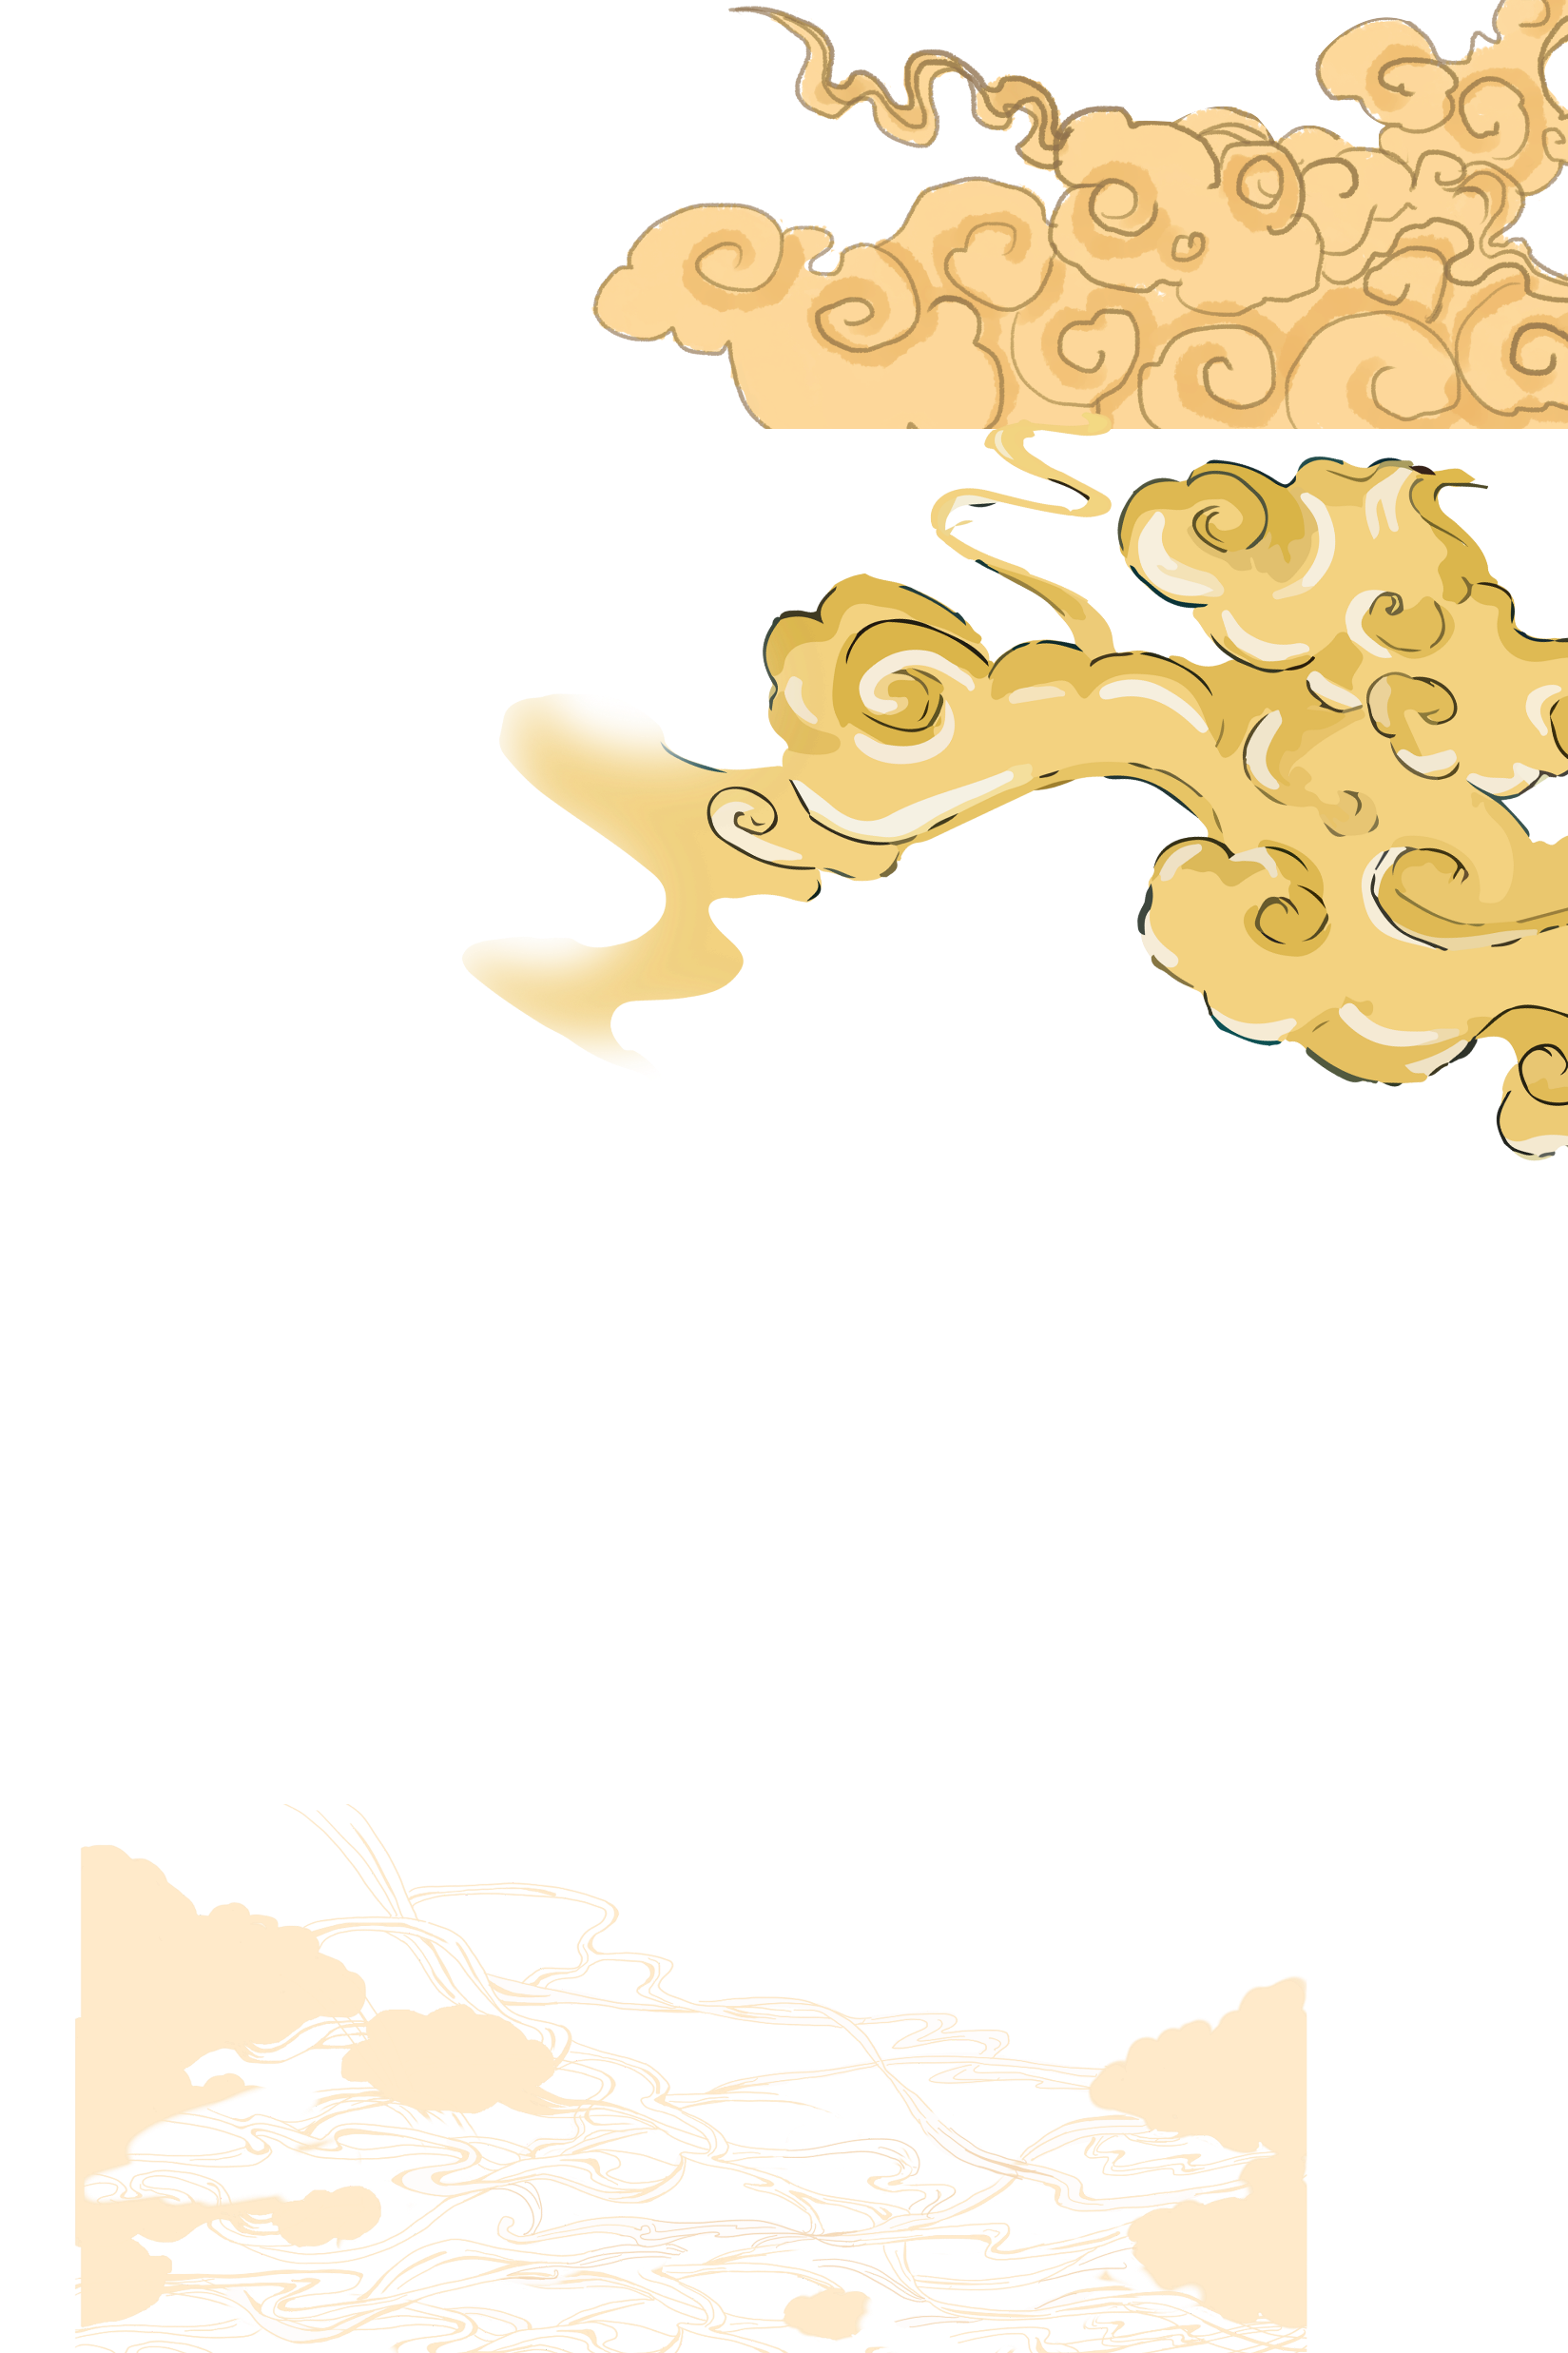
I
ĐỌC- TÌM HIỂU CHUNG
2
Tác phẩm
- Văn bản Sol 6 được trích từ cuốn tiểu thuyết “Người về từ Sao Hỏa” là một trong những tiểu thuyết khoa học viễn tưởng nổi bật.
Tiểu thuyết.
Notes:
Giáo án của Thảo Nguyên 0979818956

Slide 9
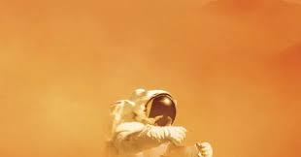

"Người về từ Sao Hỏa" kể về Mark Watney, một phi hành gia trên Sao Hỏa. Trong một trận bão, đồng đội để lạc mất anh. Vì tưởng anh đã chết, họ rời đi mà không có anh. Bất ngờ thay, Mask vẫn xoay xở sống sót được sau trận bão đó. Mask trơ trọi một mình trên Sao Hỏa, với lượng nhu yếu phẩm chỉ đủ cho một tháng. Anh tuyệt vọng chạy đua cùng thời gian và các yếu tố của môi trường để tìm cách sống sót. Truyện xoay quanh hành trình sinh tồn của Watney và những nỗ lực của NASA trong việc đưa anh về lại Trái Đất.
Notes:
Giáo án của Thảo Nguyên 0979818956

Slide 10



Truyện được kể bằng ngôi thứ mấy?
A. Ngôi thứ nhất
B. Ngôi thứ 2
C. Ngôi thứ ba
D. kết hợp ngôi thứ nhất và thứ 3
Notes:
Giáo án của Thảo Nguyên 0979818956

Slide 11
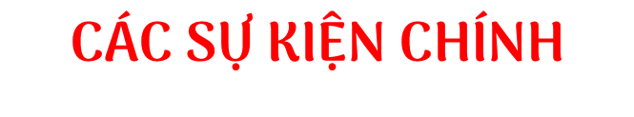

Hãy sắp xếp các chi tiết, sự kiện sau theo trình tự xuất hiện trong đoạn trích?
Notes:
Giáo án của Thảo Nguyên 0979818956

Slide 12
1
Một cơn bão cát mạnh xảy ra. Mọi người trong phi hành đoàn tìm cách di chuyển từ căn Háp đến chiếc MAV để trở về.
4
Mác đi lên đồi và phát hiện chiếc MAV đã rời đi.
3
Mác tỉnh dậy trong cơn đau đớn và tìm cách khắc phục lỗ thủng lỗ thủng trên bộ đồ du hành.
2
Không may, chiếc ăng-ten bay đến xuyên vào người Mác.
5
Mác trở về căn Háp xử lí vết thương và tìm cách liên lạc với Hơ-mét.
Notes:
Giáo án của Thảo Nguyên 0979818956

Slide 13



Phần 1: Từ đầu ... “tình trạng này quá lâu”
→ Hoàn cảnh phi hành gia Mác gặp nạn trong chuyến du hành lên Sao Hỏa
Phần 2: Còn lại
→ Sự tuyệt vọng của Mác khi tìm cách liên lạc với Hơ-mét.
Notes:
Giáo án của Thảo Nguyên 0979818956

Slide 14
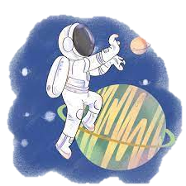
II
TÌM HIỂU CHI TIẾT
1
Hoàn cảnh của nhân vật Mác trên sao Hỏa
- Mọi người di chuyển từ căn Háp đến chiếc MAV để trở về.
- Một cơn bão cát với tốc độ lớn xảy ra trên Sao Hỏa.
- Mác bị một ăng-ten bay đến đâm vào người
- Các đồng đội nghĩ Mác đã chết nên rời đi
Notes:
Giáo án của Thảo Nguyên 0979818956

Slide 15
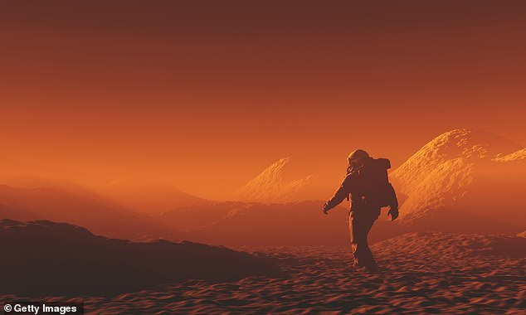
➔ Một tình huống bất ngờ, nguy hiểm xảy ra với phi công vũ trụ Mác. Anh không may bị bỏ lại trên Sao Hỏa.
Notes:
Giáo án của Thảo Nguyên 0979818956

Slide 16
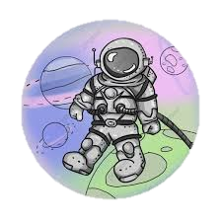
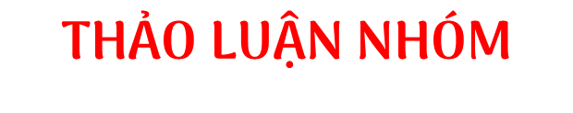
II
TÌM HIỂU CHI TIẾT
2
Cách đối diện với khó khăn của Mác
Sau khi bị bỏ lại trên sao Hỏa, điều gì đã khiến Mác thức tỉnh và vực dậy tinh thần?
Khi thức tỉnh, Mác đã làm những công việc gì để vực dậy tinh thần?
Sau những sự cố gắng đó thì Mác vẫn phải đối mặt với điều gì? (Hậu quả của việc bị bỏ lại trên sao Hỏa)
Notes:
Giáo án của Thảo Nguyên 0979818956

Slide 17
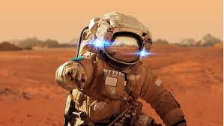
-Tình trạng hiện tại: Mác suýt mất mạng vì cơn bão cát và tỉnh dậy vì tiếng báo động oxi của bộ đồ: "Tiếng bíp bíp ….chết mãi đi cho rồi”.
➔ Nhờ có bộ đồ du hành, Mác đã được cứu sống → anh phần nào nhận ra được tình trạng hiện tại → anh đã rơi vào tuyệt vọng và mong muốn được chết đi.
Notes:
Giáo án của Thảo Nguyên 0979818956

Slide 18
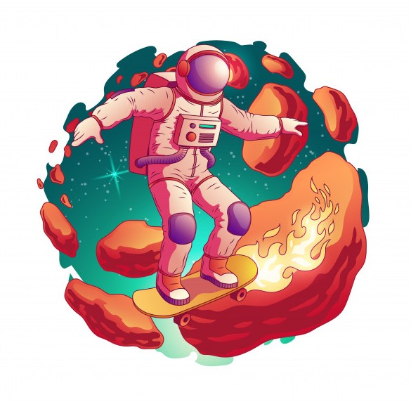
- Hành động của Mác ngay sau đó
Vận dụng những kiến thức trong những buổi huấn luyện để tìm cách tự cứu bản thân.
Anh chữa lại bộ đồ du hành
Tìm cách trở về căn Háp và phát hiện chiếc MAV đã rời đi - Điều này làm Mác "buồn da diết".
Khởi động lại thiết bị liên lạc nhưng không được vì không có tín hiệu, chiếc MAV cũng đã rời đi.
Anh vào căn Háp xử lí vết thương của mình
Notes:
Giáo án của Thảo Nguyên 0979818956

Slide 19
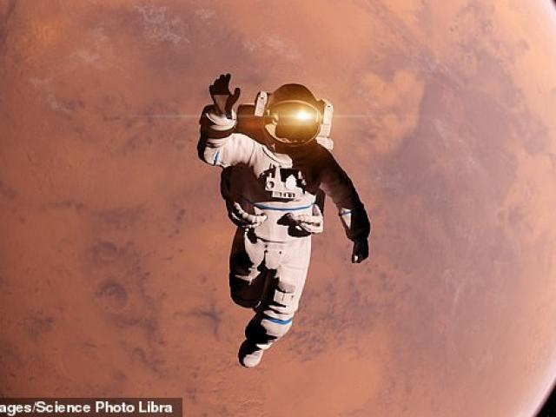
- Hậu quả:
+ Mác đã bị mắc kẹt trên Sao Hỏa.
+ Anh phải đối diện với rất nhiều khó khăn và có thể mất mạng bất cứ lúc nào.

Slide 20
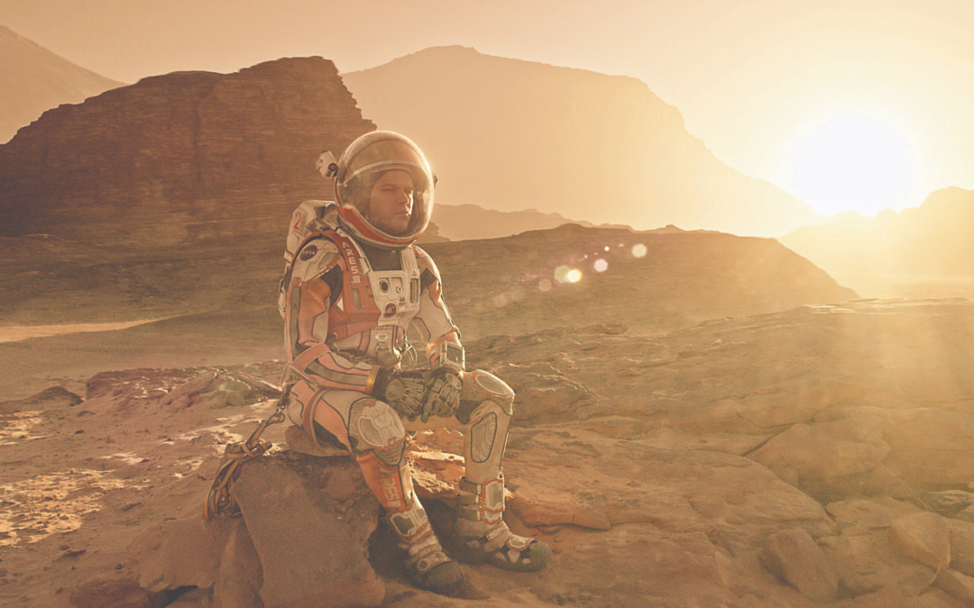

Máy chế tạo ô xi bị hỏng, tôi sẽ chết ngộp. Nếu máy lọc nước bị hỏng, tôi sẽ chết khát. Nếu căn Háp thủng lỗ, chỉ là tôi sẽ nổ tung mà thôi. Nếu không có cái nào trong ba trường hợp đó xảy ra, rồi tôi cũng sẽ hết thức ăn và đói đến chết
Mác đã tưởng tượng ra cái chết của bản thân
→ Nhưng truyện không có kết thúc
NT: cái kết mở → gợi liên tưởng, tưởng tượng của người đọc

Slide 21
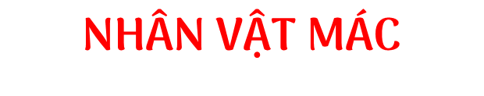
NHẬN XÉT: Trước những khó khăn, nguy hiểm, Mác vẫn luôn cố gắng tìm kiếm sự sống cho bản thân. Tuy nhiên, anh cũng rất lo lắng, có phần bất lực trước hoàn cảnh.
Notes:
Giáo án của Thảo Nguyên 0979818956

Slide 22
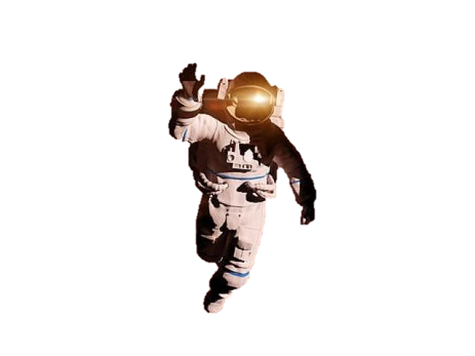
II
TÌM HIỂU CHI TIẾT
3
Các chi tiết đặc sắc
* Những chi tiết cho thấy tác giả dựa vào thành tựu, hiểu biết của khoa học kĩ thuật:
- Sự hiểu biết của tác giả về ngành khoa học vũ trụ.
- Con người có thể di chuyển trên bề mặt của những hành tinh khác nhờ bộ đồ của phi hành gia.
- Sự ra đời của những con tàu vũ trụ đưa con người khám phá những hành tinh khác.
- Những hiểu biết của con người về bề mặt Sao Hỏa: lượng nước bốc hơi do dòng khí lưu thông và áp suất thấp.
- Hiểu biết về vũ trụ: khí quyển Trái Đất khoảng 21%, ...
Notes:
Giáo án của Thảo Nguyên 0979818956

Slide 23

Mác bị thương trong trận bão cát và suýt mất mạng. Anh được cứu sống nhờ bộ đồ du hành
Con tàu du hành không gian hiện đại.
Bộ đồ du hành tự làm đầy khí....
Notes:
Giáo án của Thảo Nguyên 0979818956

Slide 24
➔ Bằng những hiểu biết về khoa học vũ trụ, tác giả đã mở ra một câu chuyện hấp dẫn về một phi hành gia bị mắc kẹt trên Sao Hỏa. Qua đó, người đọc có thêm hiểu biết về khoa học và thấy được bản lĩnh của con người trong hoàn cảnh khắc nghiệt.
Notes:
Giáo án của Thảo Nguyên 0979818956

Slide 25
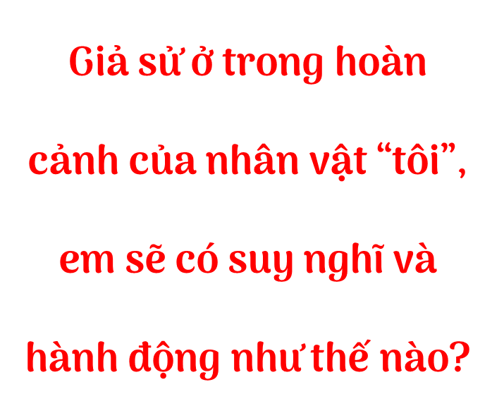
Notes:
Giáo án của Thảo Nguyên 0979818956

Slide 26
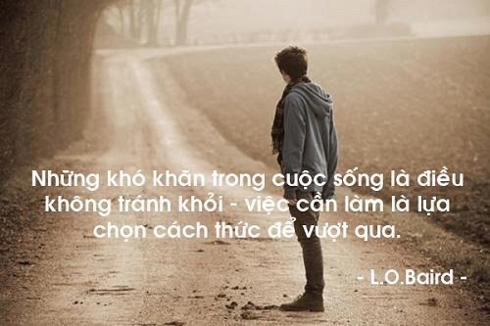
Notes:
Giáo án của Thảo Nguyên 0979818956

Slide 27

Notes:
Giáo án của Thảo Nguyên 0979818956

Slide 28
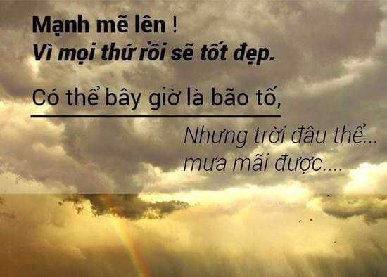
Notes:
Giáo án của Thảo Nguyên 0979818956

Slide 29

III
TỔNG KẾT
- Cốt truyện độc đáo, hấp dẫn.
- Bối cảnh đặc sắc.
- Kết hợp tự sự và miêu tả sinh động.
Notes:
Giáo án của Thảo Nguyên 0979818956

Slide 30

III
TỔNG KẾT
Truyện khơi gợi ra một "cuộc phiêu lưu" bất đắc dĩ của phi hành gia Mác trên Sao Hỏa để tự cứu lấy bản thân. Qua đó, truyện ca ngợi sự bình tĩnh, thông minh của anh trước những sự cố bất ngờ, nguy hiểm.
Notes:
Giáo án của Thảo Nguyên 0979818956

Slide 31

1
5
2
3
4
LUCKY STAR

Slide 32




Hãy liệt kê những con số xuất hiện trong phần (1), theo em, nó có tác dụng gì?
Con được 9 điểm
85%, 21%, 150km/h, 175km/h…
Số liệu cụ thể cho thấy sự thành công của việc nghiên cứu và ứng dụng khoa học…
GO HOME

Slide 33
Nhân vật Mác trong văn bản gặp phải sự cố gì?
Con được 8 điểm
Bị bỏ lại trên sao Hỏa
GO HOME

Slide 34
Đâu là nguyên nhân dẫn đến việc nhân vật Mác bị bỏ rơi trên sao Hỏa?
Con được xóa 1 điểm xấu
Do gặp sự cố, mọi người tưởng anh đã chết
GO HOME

Slide 35
Ở cuối văn bản, nhân vật Mác đã tưởng tượng mình sẽ chết như thế nào?
Con được 8 điểm
Máy chế tạo ô xi bị hỏng, tôi sẽ chết ngộp. Nếu máy lọc nước bị hỏng, tôi sẽ chết khát. Nếu căn Háp thủng lỗ, chỉ là tôi sẽ nổ tung mà thôi. Nếu không có cái nào trong ba trường hợp đó xảy ra, rồi tôi cũng sẽ hết thức ăn và đói đến chết
GO HOME

Slide 36
Câu văn “Vâng, thế đấy. Chết tôi rồi” thể hiện tâm trạng gì của nhân vật tôi?
Con được thưởng 1 tràng pháo tay
lo lắng, có phần bất lực trước hoàn cảnh.
GO HOME

